Slide 1
FAKULTAS TEKNOLOGI INFORMASI
[Matematika Diskrit
[ I057/ 3 SKS ]

Slide 2
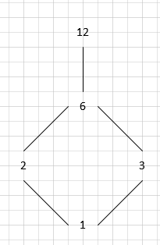
Contoh Lattice
Himpunan A = {1,2,3,6,12} urutan dengan relasi pembagian merupakan POSET. Pasangan dari elemen A adalah:
(1,2) Sup (1,2) = 2 inf (1,2) = 1
(1,3) Sup (1,3) = 3 inf (1,3) = 1
(1,6) Sup (1,6) = 6 inf (1,6) = 1
(1,12) Sup (1,12) = 12 inf (1,12) = 1
(2,3) Sup (2,3) = 6 inf (2,3) = 1
(2,6) Sup (2,6) = 6 inf (2,6) = 2
(2,12) Sup (2,12) = 12 inf (2,12) = 2
(3,6) Sup (3,6) = 6 inf (3,6) = 3
(3,12) Sup (3,12) = 12 inf (3,12) = 3
(6,12) Sup (6,12) = 12 inf (6,12) = 6

Slide 3
Grupmoid, semigrup,Monoid,
Pertemuan 13

Slide 4
Tujuan Pembelajaran
Mahasiswa mengetahui dan memehami apa itu grupmoid, semigrup dan monoid

Slide 5
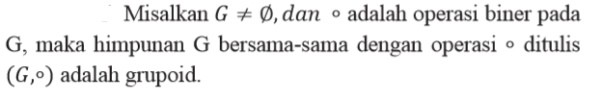
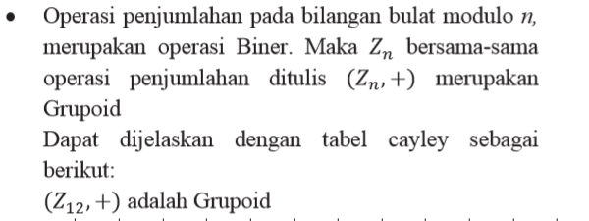
Definisi Grupoid
Contoh :

Slide 6
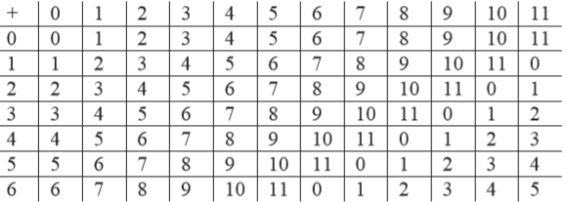
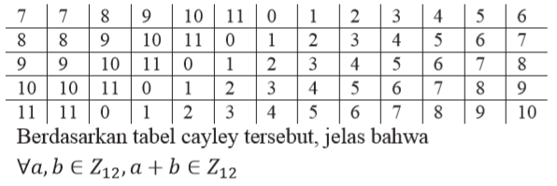
Grupoid

Slide 7
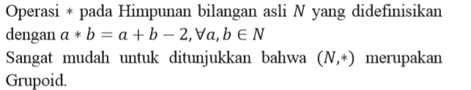
Grupoid
Contoh 1

Slide 8
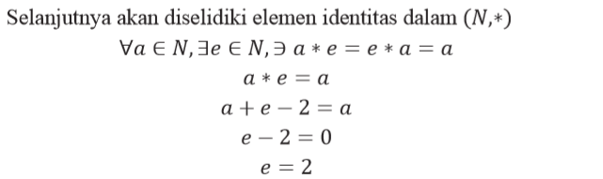
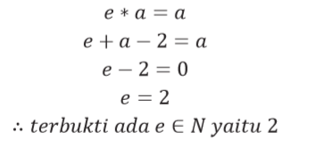
Grupoid
Bukti :

Slide 9
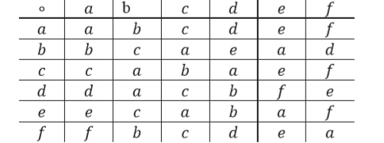
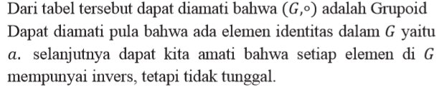
Contoh 2

Slide 10
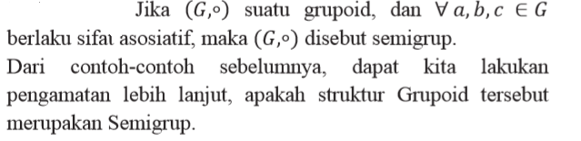
Semigrup
Definisi
Contoh 1:

Slide 11
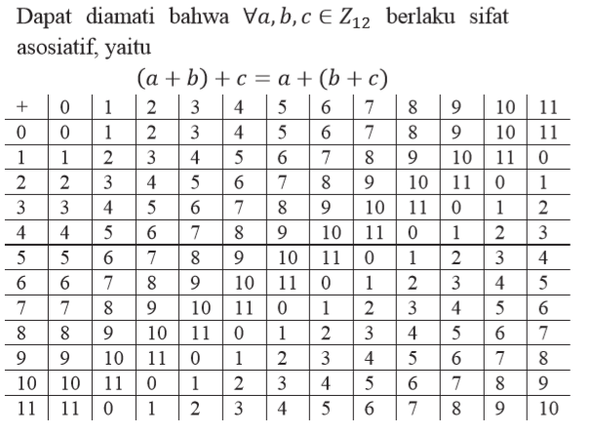
Semigrup

Slide 12
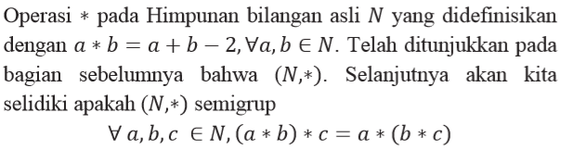
Semigrup
Contoh 2 :

Slide 13
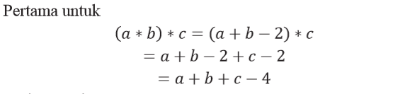
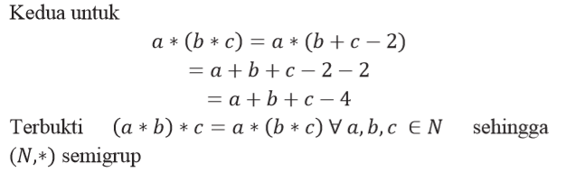
Semigrup

Slide 14
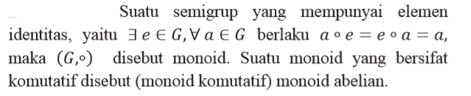
Monoid
Definisi :
Contoh :

Slide 15
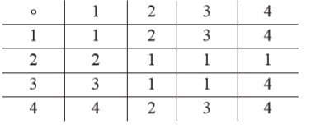

Monoid

Slide 16
Kesimpulan

Slide 17


Kesimpulan
SELESAI

